Slide 1
Технологии Интернета вещей
Лекция 4
«Граничные и туманные вычисления в решениях IoT»
доц. кафедры ТК
Лысиков Андрей Александрович
2021

Slide 2
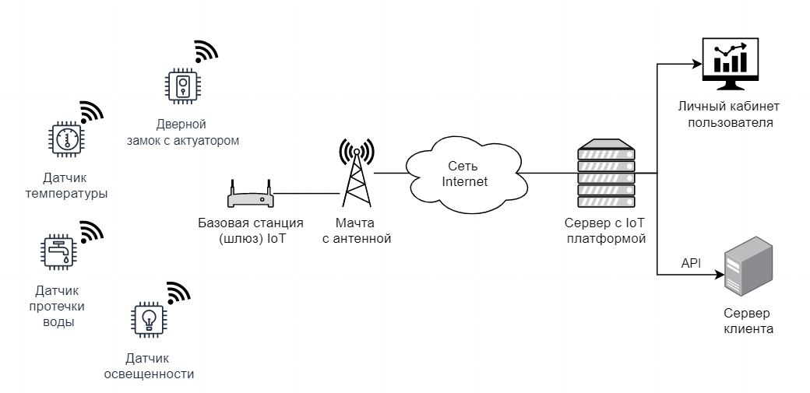
Схема типового решения IoT

Slide 3
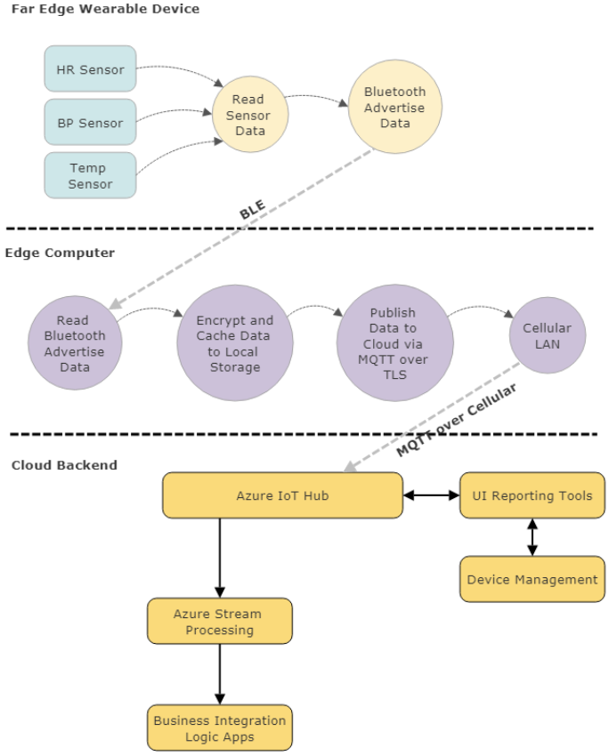
Пример потока данных и программные компоненты.
Обратите внимание на роль пограничного вычислительного устройства, обеспечивающего передачу данных между устройством Bluetooth и облаком по транспортному протоколу. Он также выполняет роли кэширующего сервера и агента шифрования.

Slide 4
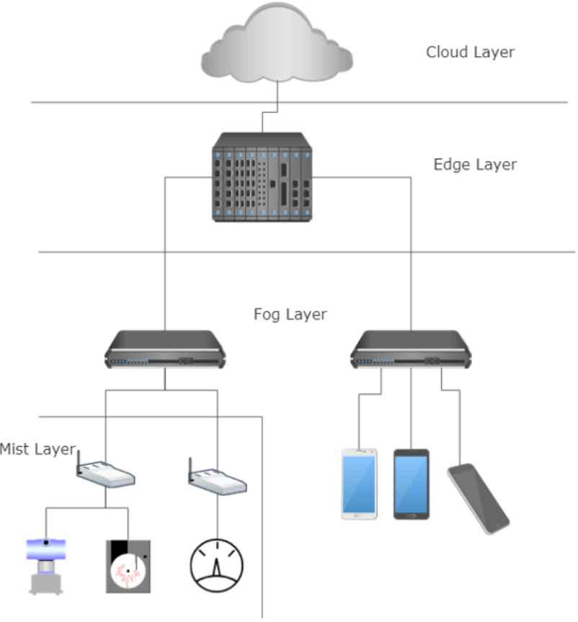
Соотношение между облаком, границей, туманом и компонентами тумана

Slide 5
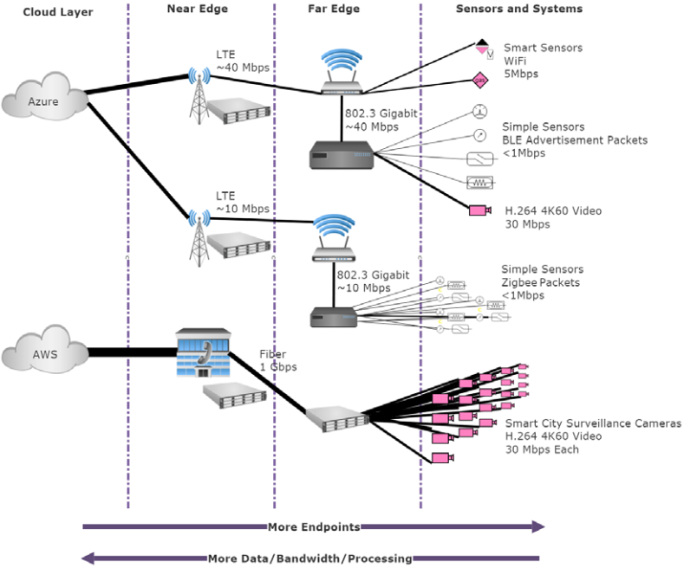
Различие в близости и ресурсах между ближними и дальними граничными вычислениями

Slide 6
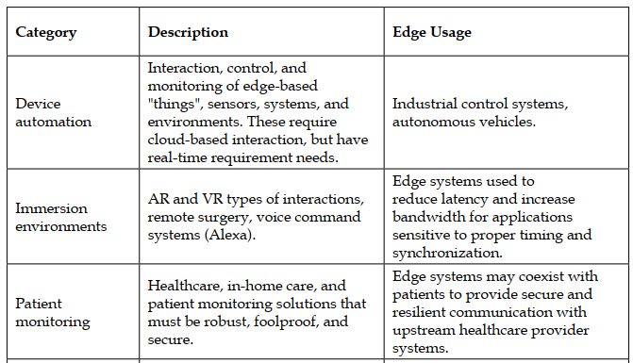
Некоторые варианты использования граничных вычислений

Slide 7
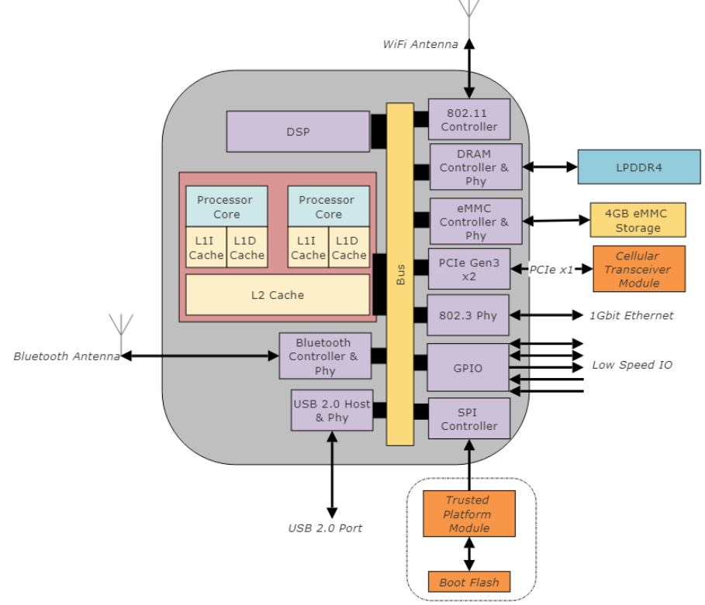
Пример структурной схемы архитектуры типичного SOC и межсоединений. Обратите внимание на общую конструкцию процессоров, шины и памяти в соответствии с архитектурным принципом фон Неймана.

Slide 8
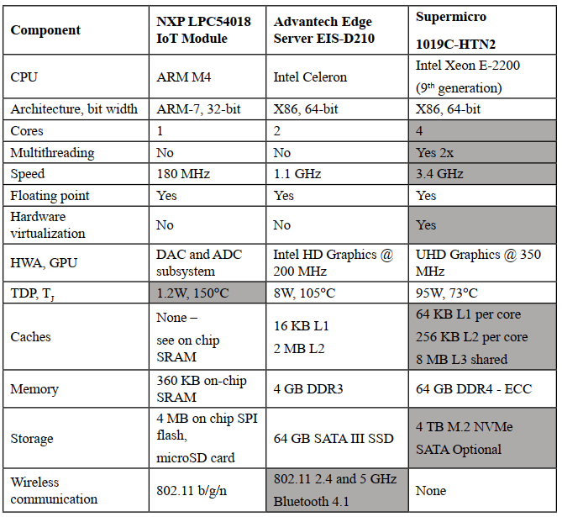
Пример оборудвания для граничных вычислений с некоторыми характеристиками

